Slide 1



第5章 HBase基础与应用

Slide 2
本章学习目标
了解HBase的产生的背景、与Hadoop其他组件的关系以及生态环境；
了解HBase的体系结构和工作原理；
掌握HBase的常用命令；
掌握利用Jython实现HBase数据库系统的操作；

Slide 3
目 录
Contents
01
HBase简介
05
HBase Shell
06
利用Jython实现HBase的访问
02
HBase安装
03
HBase初探
04
HBase的数据模型

Slide 4
01
HBase简介

Slide 5
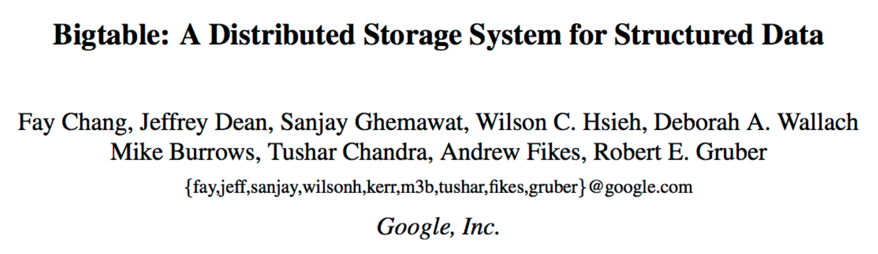
HBase简介
HBase是一个构建在HDFS之上、分布式、面向列的开源数据库;
该技术来源于 Fay Chang 所撰写的Google论文“Bigtable: A Distributed Storage System for Structured Data”;
HBase是Apache Hadoop项目的子项目（https://hbase.apache.org/）;
HBase适合于非结构化数据存储的数据库，主要用来存储非结构化和半结构化的松散数据;
与Hadoop一样，HBase的目标主要依靠横向扩展，通过不断增加廉价的服务器来增加计算和存储能力。

Slide 6
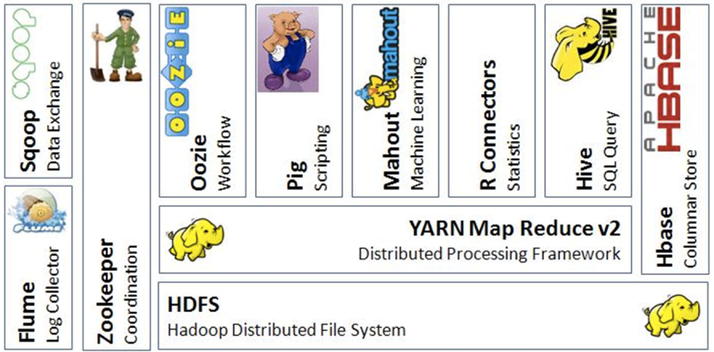
HBase概述
HBase在Hadoop生态系统中的位置

Slide 7
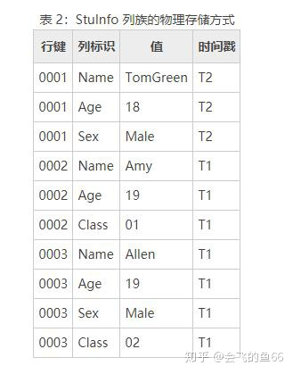
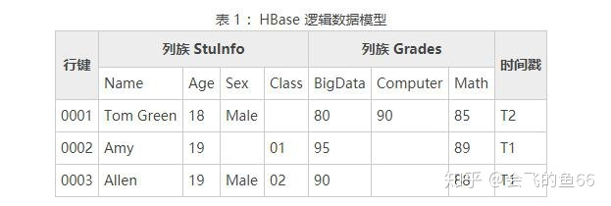
HBase初识
Notes:
大
面向列：列族
稀疏：在HBase中一个列是null，它不占用存储空间，因此表的设计可以稀疏
数据类型单一：只有String类型
无模式：一张表中不同的行，对应的列可以不同
数据多版本：一个单元格（cell）可以存储多个版本数据

Slide 8
HBase特点
大
面向列
稀疏
数据类型单一
无模式
数据多版本
Notes:
大
面向列：列族
稀疏：在HBase中一个列是null，它不占用存储空间，因此表的设计可以稀疏
数据类型单一：只有String类型
无模式：一张表中不同的行，对应的列可以不同
数据多版本：一个单元格（cell）可以存储多个版本数据

Slide 9
HBase数据模型
核心术语
主键：rowkey
列族：column family
列：column
时间戳：timestamp
存储单元：cell
Notes:
1）rowkey 主键
对应于RDMS的主键
字符串，字典顺序存储，在HDFS中保存为byte（字节）数组
rowkey查询方式：单个rowkey、range、全表扫描
2） column family/cf 列族
列族是在创建表的时候指定，一个列族包含多个列
3）列：column
4）时间戳：timestamp
5）存储单元：cell
rowkey和column共同确定一个cell，每个cell可以存多个版本数据
在写入数据时，时间戳可以由hbase自动赋值，也可以手工赋值
{rowkey、cf、column、version}

Slide 10
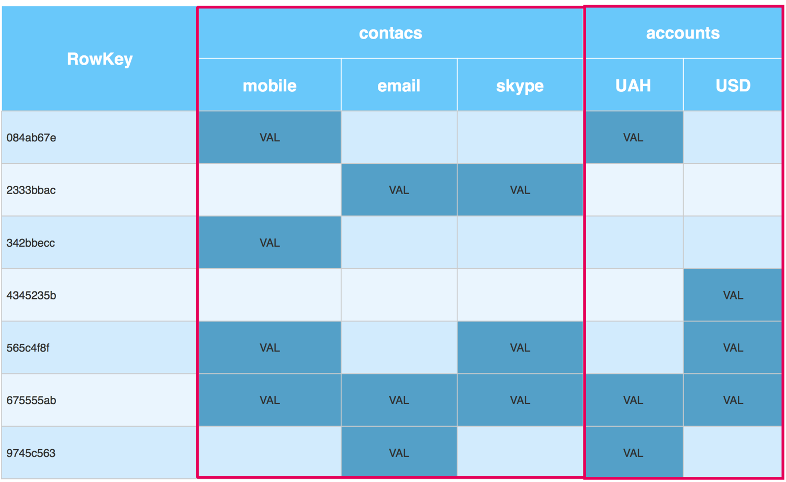
HBase数据模型

Slide 11
HBase物理模型
Table中的所有行都按照rowkey的字典序排列
Table在行的方向上分割为多个Region
一个Region在同一时刻只能被同一个RegionServer管理
RegionServer能管理多个Region
Notes:
HBase物理模型
1）Region：在行的方向上进行切割
如：Region1:1-100 Region2:101-200
2）RegionServer：
管理Region
一个Region在同一时刻只能被一个RegionServer管理
一个RegionServer能够管理多个Region
3）拆分Region：并行化处理；带来数据管理的困难

Slide 12
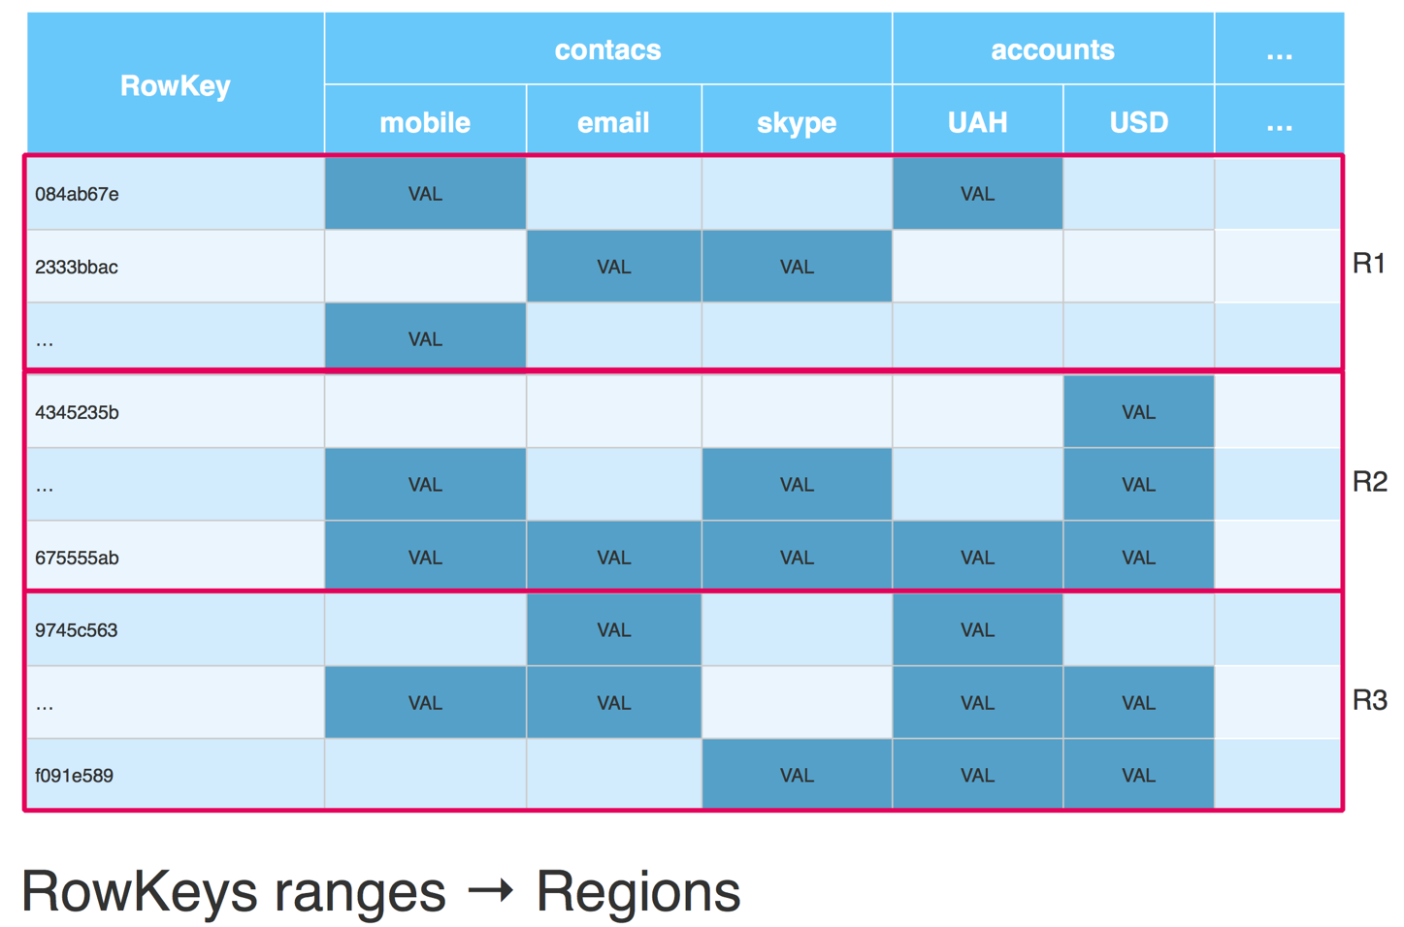
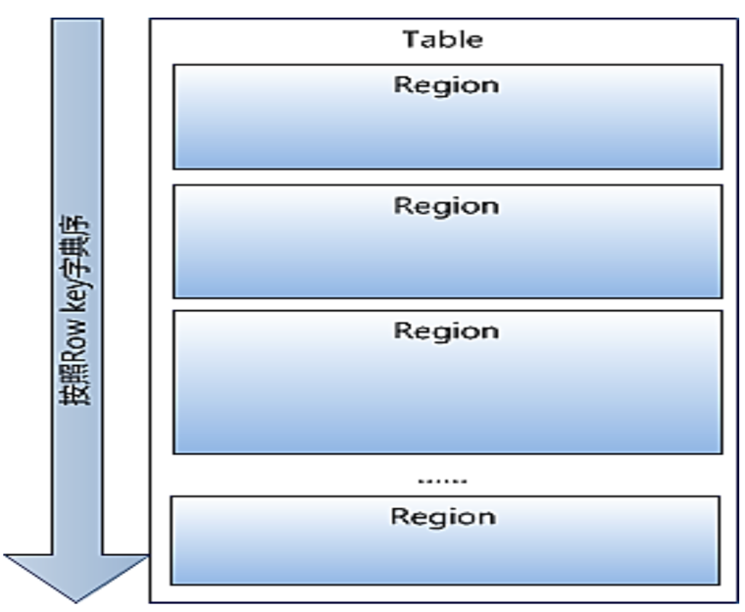
HBase物理模型

Slide 13
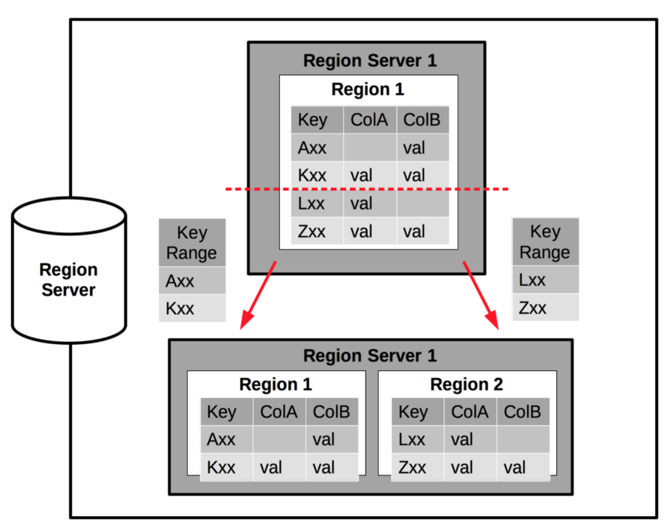
HBase物理模型
Region按大小分割,每个表开始只有一个Region,随 着数据增多,Region不断增大,当增大到一个阀值的时候, Region就会等分会两个新的Region,之后会有越来越多的 Region

Slide 14
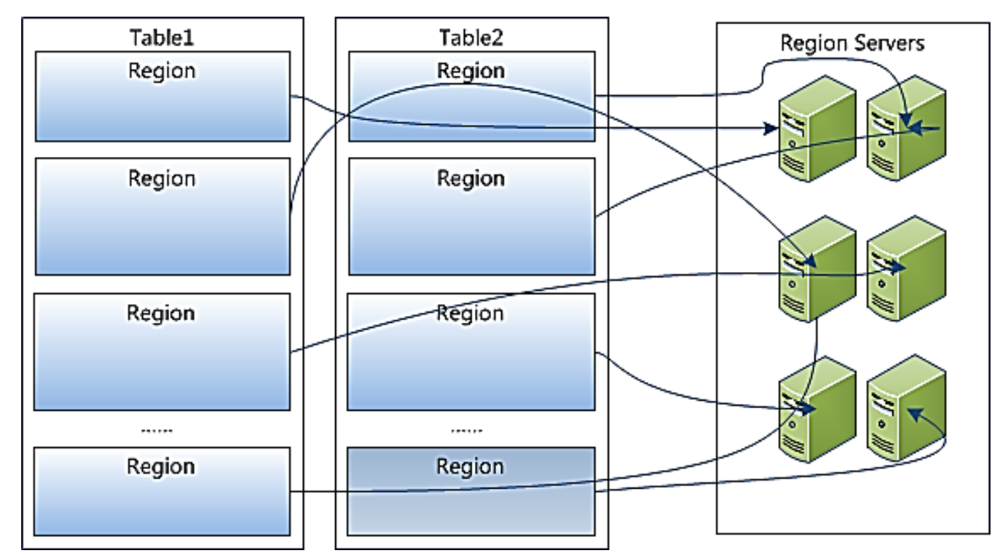
HBase物理模型
Region是HBase中分布式存储和负载均衡的最小单元
不同Region分布到不同RegionServer上

Slide 15
HBase物理模型
Region虽然是分布式存储的最小单元，但并不是存储的最小单元
Region由一个或者多个Store组成，每个Store保存一个Column Family；每个Store又由一个MemStore和0至多个StoreFile组成；MemStore存储在内存中，StoreFile存储在HDFS上

Slide 16
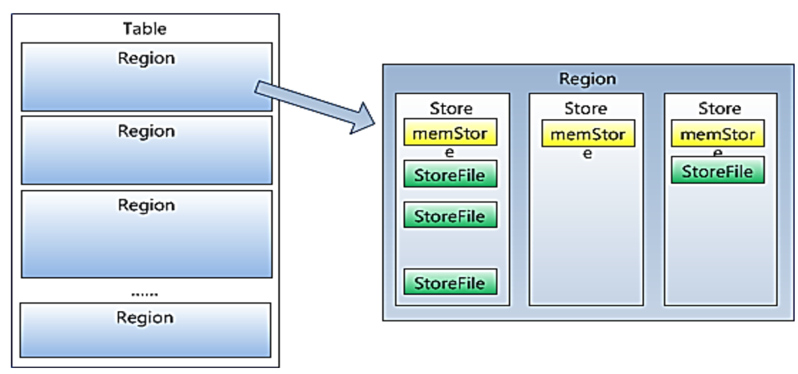
HBase物理模型

Slide 17
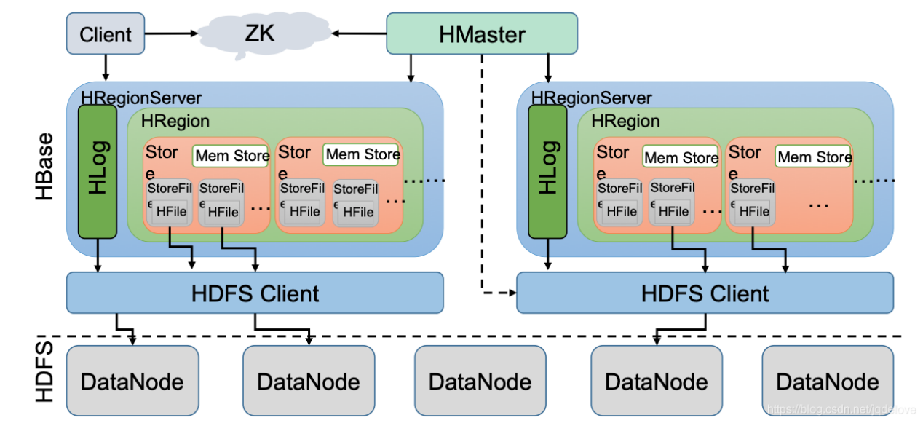
HBase体系结构
Notes:
HBase架构：
1）HDFS
2）Client：对HBase进行读写
3) ZK：防止单点故障；保证集群中只有一个HMaster
监控RegionServer的上线或者下线，并实时通知给Master
4) HMaster： 存储元数据
为RegionServer分配Region
负责RegionServer的负载均衡
发现RegionServer失效了，会把RegionServer上的Region分配到其他的RegionServer
5) HRegionServer：
维护Region，处理对这些Region的IO请求
RegionServer负责切分 在运行过程中变得过大的Region
6）Hregion： 按行对rowkey对应的数据进行拆分
7) Hlog：记录操作，为了容错处理
HBase是依赖于ZK的：
1）ZK是外置的（建议）
2）HBase内置的

Slide 18
HBase体系结构
HBase以Hadoop HDFS作为其文件存储系统，利用Hadoop MapReduce来处理HBase中的海量数据，利用Zookeeper作为协同服务；

Slide 19
HBase体系结构
HBase由中心节点HMaster存储元数据，为RegionServer分配Region，维护整个集群的负载均衡。
在每个分布式节点中运行的HRegionServer实现本地HBase数据的管理，直接对接用户的读写请求，HRegionServer管理Master为其分配的Region，处理来自客户端的读写请求，负责和底层HDFS的交互和存储数据。

Slide 20
HBase容错性
Master容错
RegionServer容错
ZooKeeper容错
Notes:
HBase的容错
1）HMaster容错
会配一个备用的HMaster
2）Region容错
一个Region故障，HMaster会将RegionServer上管理的Region重新分配到其他的RegionServe上
3）ZK容错
一般会配置奇数个ZK实例，一个集群配置7，9，11个实例

Slide 21
HBase的访问方式
最直接的方式是通过HBase的Shell实现与HBase的交互操作
Pig和Hive还为HBase提供了高层语言支持，使得在HBase上进行数据统计处理变的非常简单
Sqoop则为HBase提供了方便的RDBMS数据导入功能，使得传统数据库数据向HBase中迁移变的非常方便
HBase为Java提供了丰富的类库以实现与HBase的交互操作，为了能够适应更加广泛的程序语言支持，HBase还提供C/C++语言的类库支持，提供了Jython与HBase的交互支持。

Slide 22
HBase体系结构
Phoenix：由saleforce.com 开源的一个项目。
相当于外套一个SQL的皮肤。
Apache Phoenix 与其他Hadoop 产品完全集成，如Spark，Hive，Pig，Flume 和MapReduce。

Slide 23
02
Hbase安装

Slide 24
安装前的准备
确保已经安装好JDK环境
登录Apache网站下载HBase（https://hbase.apache.org/），其中”src.tar.gz”结尾的文件表示HBase的源码，若用户仅仅要使用HBase，而不进行HBase的改进和开发，则只需下载”tar.gz“结尾的文件。

Slide 25
HBase的安装
步骤1：下载并解压文件
下载了HBase 3.0版本，其对应文件为”HBase-3.0.0-SNAPSHOT-bin.tar.gz”，利用下面的命令进行解压。
$ tar xzvf HBase-3.0.0-SNAPSHOT-bin.tar.gz
$ cd HBase-3.0.0-SNAPSHOT/
2．步骤2：配置HBase环境
假设Java的安装路径为“ /usr/local/servers/jdk”，那么修改HBase的配置文件“conf/HBase-env.sh”如下所示。
# The java implementation to use.
export JAVA_HOME=/usr/local/servers/jdk

Slide 26
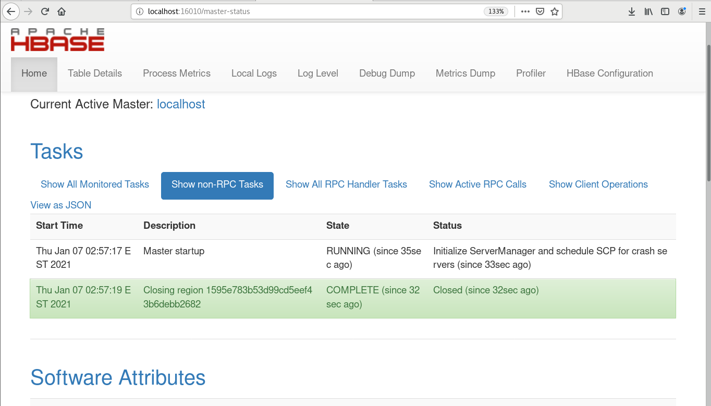
HBase的安装
3．步骤3：启动HBase
运行HBase的启动脚本文件” bin/start-hbase.sh”启动HBase，启动完成后，HBase将会显示成功运行信息，也可以登录” http://localhost:16010 “查看HBase的运行信息。

Slide 27
03
HBase初探

Slide 28
HBase初探
假设HBase的安装目录为$HBase_HOME，该示例具体操作步骤包括HBase的连接、HBase数据表的创建、查看、添加数据等。

Slide 29
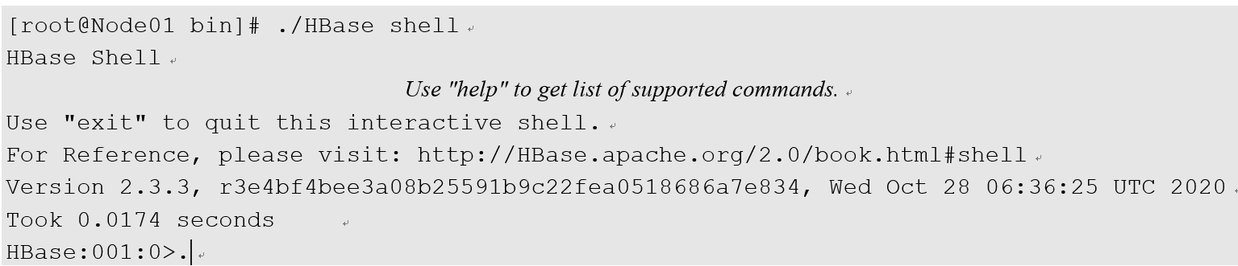
HBase初探
步骤1：连接到HBase
进入$HBase_HOME/bin文件夹，启动HBase

Slide 30
HBase初探
步骤2：创建数据表
数据表示例：
示例：Student 数据表
行键 | 列族 StuInfo |  |  |  | 列族 Grades |  |  | 时间戳
 | Name | Age | Sex | Class | BigData | Computer | Math
0001 | Tom Green | 18 | Male |  | 80 | 90 | 85 | T2
0002 | Amy | 19 |  | 01 | 95 |  | 89 | T1
0003 | Allen | 19 | Male | 02 | 90 |  | 88 | T1

Slide 31
HBase初探
步骤2：创建数据表
使用CREATE命令创建一个新的数据表
create 'Student', 'StuInfo', 'Grades'
create 'Student', {NAME => 'Stulnfo', VERSIONS => 3}, {NAME =>'Grades', VERSIONS =>3}
大括号内是对列族的定义，NAME和VERSION 是参数名，无须使用单引号，符号=>表示将后面的值赋给指定参数。例如，VERSIONS => 3是指此单元格内的数据可以保留最近的 3 个版本。

Slide 32
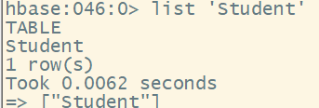
HBase初探
步骤3：查看数据表信息
使用list命令查看所创建的数据表:
list 'Student'

Slide 33
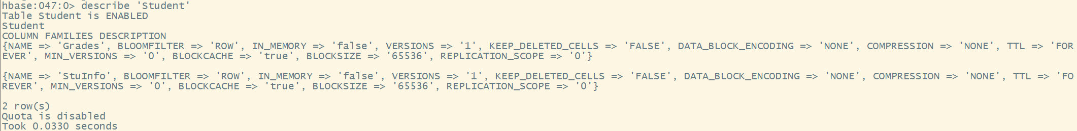
HBase初探
步骤3：查看数据表信息
使用describe命令查看所创建的数据:
describe 'Student'

Slide 34
HBase初探
步骤4：添加数据
使用put命令向数据表中添加数据:
put 'Student', '001', 'StuInfo:Name', 'Amy'

Slide 35
HBase初探
步骤5：查看数据信息
使用scan命令可以查看数据表中的数据
scan 'Student'

Slide 36
HBase初探
步骤6：获取一行数据
使用get命令可以获取指定行数据
get 'Student', '001'

Slide 37
HBase初探
步骤7：停用数据表
数据表的停用
重新启用

Slide 38
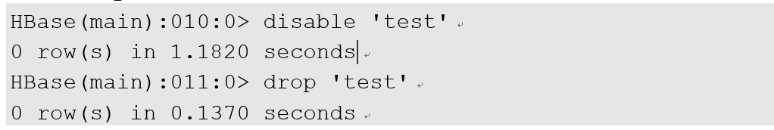
HBase初探
步骤8：删除数据表
使用drop命令删除表

Slide 39
HBase初探
步骤9：退出HBase
quit命令退出命令行交互模式
步骤10：停止HBase的运行
运行脚本bin/stop-hbase.sh

Slide 40
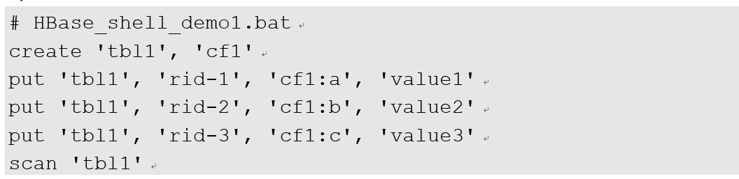
HBase初探
HBase脚本文件运行模式
构造脚本文件，内容如下
设置权限，运行

Slide 41
04
HBase的数据模型

Slide 42
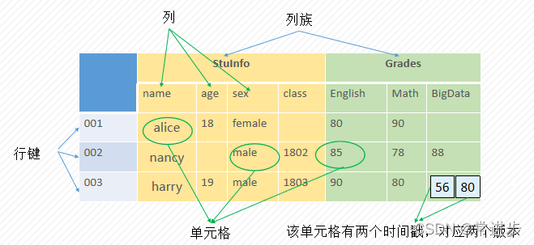
逻辑/视图

Slide 43
相关术语
1．数据表（Table）
HBase的数据表是由多行数据组成的。
2．行（Row）
HBase中的行由一个行关键字（RowKey）和一个或多个列族组成。行在存储时按关键字的字典顺序排序，因此，行关键字的设计非常重要。行关键字的设计目标是让具有一定相关性的行彼此靠近。
3．列（Column）
HBase中的列由列族和列限定符组成，它们由冒号分隔开。由于HBase的列族中可以有不限定数量的列限定符，所以一个列族下可能有多个列存在。

Slide 44
相关术语
4．列族（Column Family）
出于性能原因，列族在物理上包含一组列及其值。每个列族都有其存储属性可供设置，例如是否应将其值缓存在内存中、如何压缩其数据，或如何编码其行键等。虽然给定的行可能在列族中不存储任何具体的值，但是表中的每一行都有相同的列族。
所以从简单、直观角度上看，可以把列族看成是列的组合，即列族由多个列组成，同时在具体的应用中，并不是所有的列都需要有对应的赋值。
5．列限定符（Column Qualifier）
列限定符被添加到列族中用以提供给定数据字段的索引，列族里的数据通过列限定符或列来定位。尽管列族在表创建时是固定的，但列限定符是可变的，并且不同的行可能有不同的列限定符。列限定符可以不必事前定义，且不同行的列限定符不必保持一致。

Slide 45
相关术语
6．单元（Cell）
一个单元由行键、列族、列限定符和时间戳4个元素唯一确定，单元用于存储具体的值或者时间戳。其中时间戳可以用于标识具体行值的版本信息。
7．时间戳（Timestamp）
时间戳与每个值一起被写入数据表中，用于表示值的版本信息。默认情况下，时间戳为写入数据时区域服务器上的时间，用户也可以自定义不同的时间戳值。
HBase数据表里存储数据使用的是四维坐标系统，依次是：行关键字，列族，列限定符和时间版本。HBase按照时间戳降序排列各时间版本，其他映射键按照升序排序，以方便数据的检索和查看。

Slide 46
存储方式
实际存储方式：每个Region由多个Store构成，每个Store保存一个column family。
Region
Store1
Store2
Store3

Slide 47
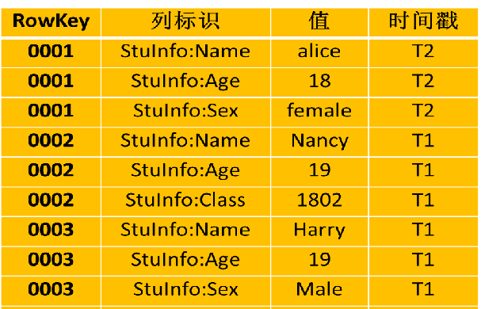
物理模式/视图
例如：Store1存放以下列族为StuInfo有关的所有列标识。

Slide 48
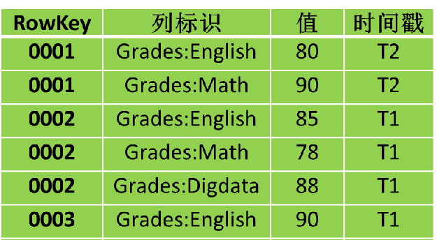
物理模式/视图
Store2存放列族为Grade的所有相关列标识。

Slide 49
Hbase数据模型
讨论：
对比行、列这两种存储方式的差别，
列模式有什么优点？
Notes:
为什么列式存储会被广泛用在 OLAP 中？
https://blog.csdn.net/weixin_43958974/article/details/123991083?ops_request_misc=%257B%2522request%255Fid%2522%253A%2522166719212516782395364912%2522%252C%2522scm%2522%253A%252220140713.130102334..%2522%257D&request_id=166719212516782395364912&biz_id=0&utm_medium=distribute.pc_search_result.none-task-blog-2~blog~sobaiduend~default-3-123991083-null-null.article_score_rank_blog&utm_term=hbase&spm=1018.2226.3001.4450

Slide 50
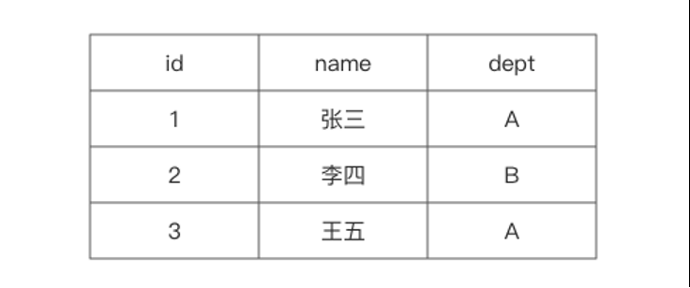
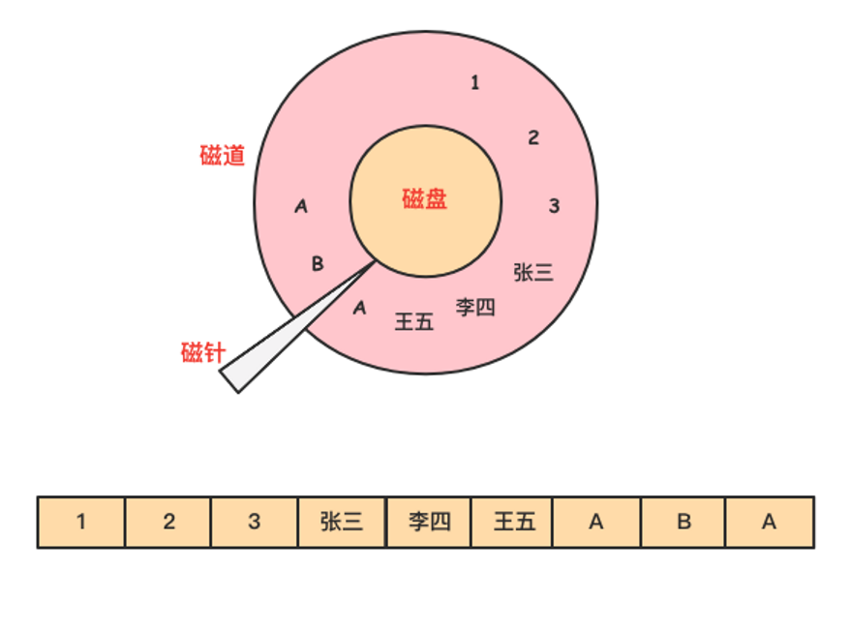
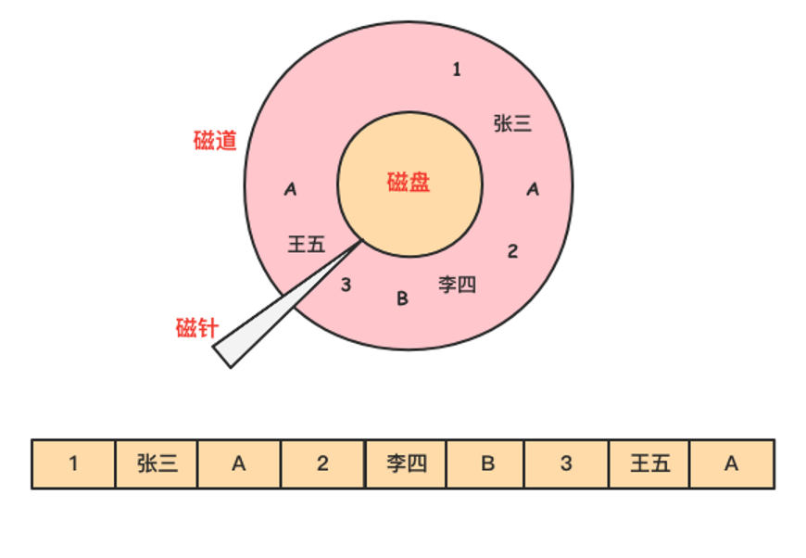
行、列存储比较
行存储
列存储
Notes:
为什么列式存储会被广泛用在 OLAP 中？
https://blog.csdn.net/weixin_43958974/article/details/123991083?ops_request_misc=%257B%2522request%255Fid%2522%253A%2522166719212516782395364912%2522%252C%2522scm%2522%253A%252220140713.130102334..%2522%257D&request_id=166719212516782395364912&biz_id=0&utm_medium=distribute.pc_search_result.none-task-blog-2~blog~sobaiduend~default-3-123991083-null-null.article_score_rank_blog&utm_term=hbase&spm=1018.2226.3001.4450

Slide 51
命名空间
命名空间是一个数据表的逻辑组结构，用来对应关系型数据库中数据库的概念。这一抽象概念也为即将推出的多租户概念提供基础支持，包括命名空间的配额管理、安全性管理，区域服务器组等。

Slide 52
命名空间
创建命名空间“my_ns“：
create_namespace 'my_ns'
在命名空间“my_ns“中创建数据表”my_table：
create 'my_ns:my_table', 'fam'
删除命名空间“my_ns”：
drop_namespace 'my_ns'

Slide 53
命名空间
预定义的命名空间
HBase和default，其中：
HBase：是系统命名空间，用于包含HBase内部数据表；
default：是缺省命名空间，若所创建的数据表没有指定命名空间，则数据表将自动分配到default命名空间中。

Slide 54
05
HBase Shell

Slide 55
HBase Shell概述
HBase Shell是与HBase进行交互的主要模式之一，其提供了丰富的交互命令，其命令按照功能又可以分为若干组：
通用组(General Group)：processlist, status, table_help, …
数据定义组(DDL Group)：alter, alter_async, alter_status , …
数据操纵组(DML Group)：append, count, delete, deleteall , …
命名空间组(NameSpace Group)：alter_namespace , …
工具组(Tools Group)：assign, balance_switch, balancer , …
备份组(Replication Group)：add_peer , …
快照组(Snapshots)：clone_snapshot, delete_all_snapshot , …

Slide 56
HBase Shell概述
HBase Shell是与HBase进行交互的主要模式之一，其提供了丰富的交互命令，其命令按照功能又可以分为若干组：
配置组（Configuration Group）：update_all_config, update_config
配额组(Quotas Group)：disable_exceed_throttle_quota , …
安全设置组（Security Group）： grant, list_security_capabilities, …
过程组（procedures Group）： list_locks, list_procedures , …
可见性标签（visibility labels Group）：add_labels, clear_auths, …
服务器管理组（rsgroup Group）：add_rsgroup, alter_rsgroup_config , …
后续重点介绍DML、DDL组的若干交互命令的基本用法

Slide 57
创建表（create）
create ‘ < name of table > ’ , ‘ < name of column family> ’
常用可选参数如下：
Version：版本（Version）是指HBase中的数据最多可以存储的版本数，若大于该版本数，则删除旧的数据，保存较新版本的数据。
TTL：生存时间（TTL）用于设置单元格的生存周期，如果单元格过期，则会将其删除，其设置单位是秒，默认值为FOREVER(永不过期)。

Slide 58
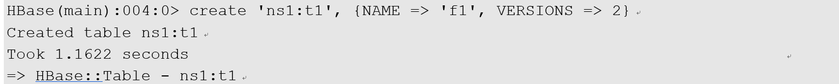
创建表（create）
【例5.2】创建命名空间ns1下的数据表t1，为该表指定一个列族f1，列族采用字典模式进行设置，其名称为’f1’，列族数据同时存在的版本最多为2个。

Slide 59
创建表（create）
【例5.3】创建一个数据表t2，并为其设定三个列族，分别为f1、f2、f3。
更多实例及效果请参考教材

Slide 60
修改表/列族（alter table / column family）
在创建完HBase数据表后，HBase还可以对数据表进行修改。对数据表的修改包括增加、修改、删除列族，以及修改数据表的配置信息。其中修改列族的参数设定与创建数据表时进行列族参数设置具有相同的格式和参数，其参数也是可以通过字符串的赋值方式设置，或通过字典的模式进行设置。
【例5.7】在数据表创建完成后，若要修改列族f1的存储版本数量为5，则可以利用该命令。

Slide 61
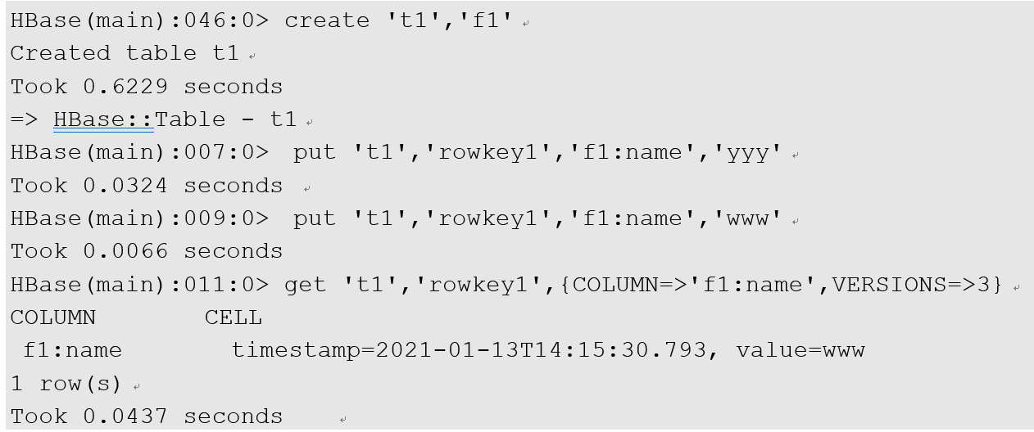
修改表/列族（alter table / column family）
包含列族f1的数据表t1的创建，并向其添加数据的过程。由于缺省情况下，其数据有效版本数为1，所以后继添加的数据会覆盖原有数据。

Slide 62
修改表/列族（alter table / column family）
为了增加存储版本数量，修改列族f1的versions参数值为3，继续向数据表t1添加数据，并使用get命令获取数据，可以看出在修改了versions参数之后，数据表f1存储和展示更多版本的数据。具体操作命令及显示结果如下。

Slide 63
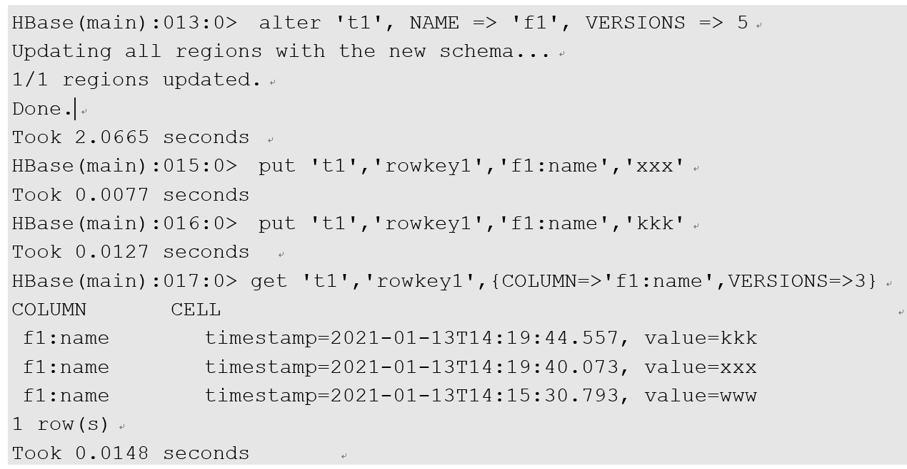
修改表/列族（alter table / column family）

Slide 64
添加数据（put）
put命令用于向指定的单元添加数据值：
put 表名, rowkey, cf:column, value [,timestamp]

Slide 65
添加数据（put）
例：向命名空间“ns1”中数据表“t1”添加数据，对应单元格行键为“r1”，列“c1”，具体值为“value1”。
HBase> put 'ns1:t1', 'r1', 'c1', 'value1'
例：首先设置一个时间戳“ts1”，之后向缺省命名空间中数据表”t1“添加数据，对应单元格行键为”r1“，列”c1“，具体值为”value3“。
HBase> ts1= 1599461998485
HBase> put 't1', 'r1', 'c1', 'value3', ts1

Slide 66
获取行或单元（get）
get命令用于获取行或者指定单元的值
get 表名, rowkey, [cf:column]

Slide 67
获取行或单元（get）
例：利用get命令获取表t1中行键为r1的数据值
HBase> get 't1', 'r1‘
例：利用get命令获取表t1中行键为r1，列族c1的指定时间戳的数据
HBase(main):027:0> get 't1', 'r1', {COLUMN => 'c1', TIMESTAMP => ts1}
例：利用get命令获取表t1中行键为r1的指定时间戳范围内的数据
HBase> get 't1', 'r1', {TIMERANGE => [ts1, ts2]}

Slide 68
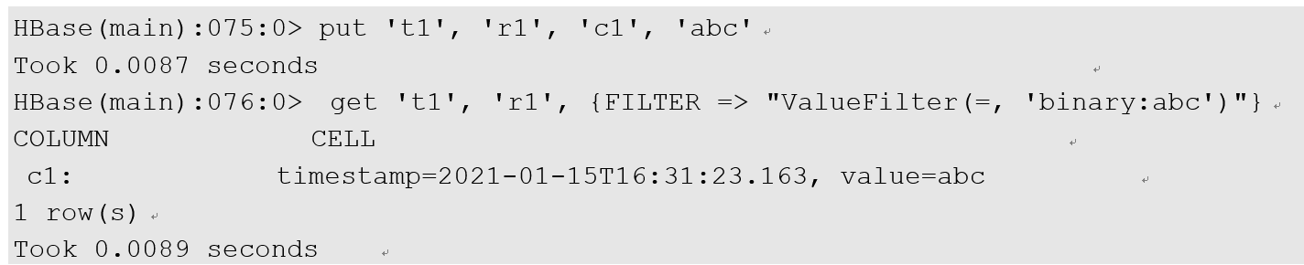
过滤器：
【例5.15】为输出数据指定过滤器：利用get命令可以实现简单的数据过滤操作，除了上述方法外，还可以通过设置过滤器的方式对需要获取的数据进行过滤，例如，下面的例子便通过指定选择值的方式进行数据的过滤操作。

Slide 69
扫描并输出数据（scan）
scan用于扫描数据表的数据，并把满足条件的数据返回显示。
在不指定列的情况下，scan将返回所有列。若要scan获取特定的列族，则可以通过'col_family'进行指定。

Slide 70
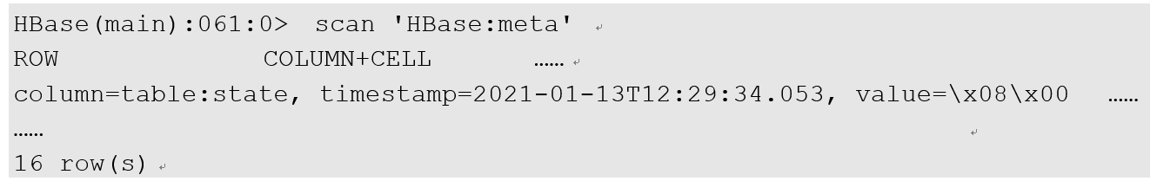
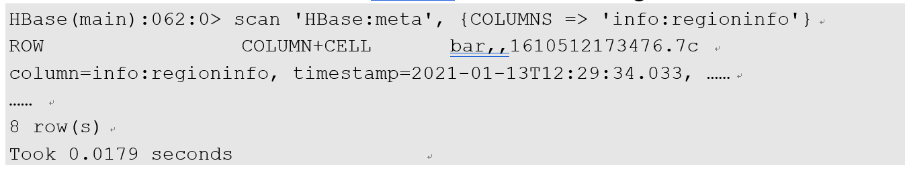
扫描并输出数据（scan）
【例5.17】利用scan扫描HBase系统表meta中的数据。也可以指定所要扫描的列族info的限定符regioninfo中的数据。

Slide 71
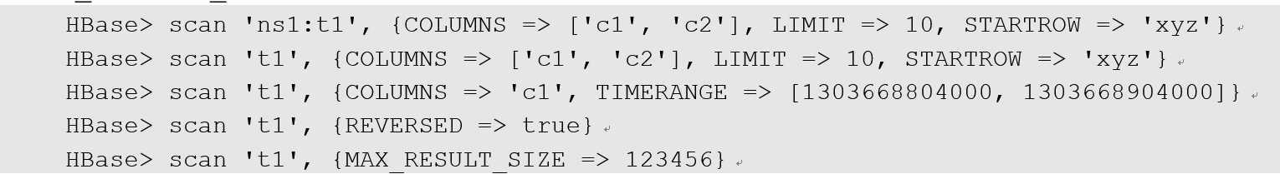
扫描并输出数据（scan）
Scan还可以使用列表的方式设置COLUMNS，通过LIMIT设置扫描返回的数据行数，通过STARTROW设置数据行键的起始值，利用REVERSED设置顺序，利用MAX_RESULT_SIZE设置最大返回行数等。如下展示了相关参数设置的几个应用实例。

Slide 72
统计表的行数（count）
count用于统计数据表中的行数，该命令可能会需要较长时间，在等待期间，当前的行数在缺省情况下是每1000行更新一次，当然这一数值可以进行设置。统计过程中更需要用到数据缓存，缺省的缓存大小为10行数据。

Slide 73
统计表的行数（count）
【例5.20】几种简单的count应用。
1.统计数据表的行数。
HBase> count 't1' #统计数据表t1的数据行数
2.INTERVAL和CACHE可以用于设置计数更新间隔和缓存大小。
HBase> count 't1', INTERVAL => 100000
HBase> count 't1', CACHE => 1000
HBase> count 't1', INTERVAL => 10, CACHE => 1000

Slide 74
统计表的行数（count）
【例5.21】利用FILTER进行count条件的设置，如下实例利用指定列限定符条件，以及指定时间戳的模式进行数据的过滤统计：
HBase> count 't1', FILTER => " (QualifierFilter (>=, 'binary:xyz')) OR (TimestampsFilter ( 123, 456))"

Slide 75
删除指定值（delete）
delete可指定数据表、行键、列、时间戳删除所指定的对象。
【例5.23】如下展示了几个实例用于删除数据单元值。
HBase> ts1= 1599461998485 #设置时间戳ts1
HBase> delete 'ns1:t1', 'r1', 'c1', ts1 #删除表t1，行键r1，列族c1时间戳为ts1的数据
HBase> delete 't1', 'r1', 'c1', ts1 #同上

Slide 76
删除指定值（delete）
【例5.24】deleteall的应用。
可以使用deleteall删除指定的行。
HBase> deleteall 'ns1:t1', 'r1'
HBase> deleteall 't1', 'r1'
HBase> deleteall 't1', 'r1', 'c1'

Slide 77
其他常用shell命令
1．describe：显示数据表的详细信息
2．disable：停用数据表
3．enable：使表有效
4．drop：删除表
5．exists：测试表是否存在
6．incr：增加指定单元格的值
7．list：列出HBase中的用户数据表
8．truncate：重新创建指定表

Slide 78
HBase Shell中的对象引用
HBase Shell中命令交互的本质是一种脚本语言，所以在创建表时还可以利用变量来存储创建的引用，那么在接下去的交互中，便可以使用t1.<method>的方法调用该数据表的方法。
例如，下面的语句创建了数据表tb1，并用t1来指向，之后利用scan查看数据表的数据信息。在如下实例中，创建数据表后返回的t1便是数据表的引用，其执行过程如下。

Slide 79
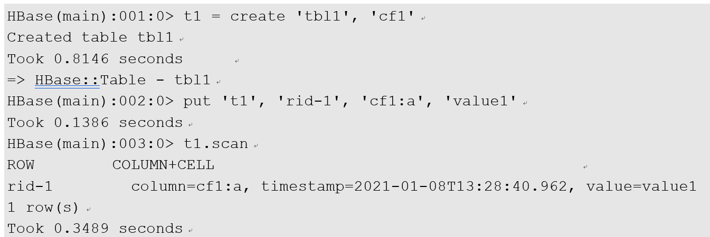
HBase Shell中的对象引用

Slide 80
06
利用Jython实现HBase的访问

Slide 81
Jython与HBase
对于用Python语言访问HBase，HBase的官方文档建议使用Jython实现与数据库的交互操作。
Jython是一种完整的语言，而不是一个Java翻译器或仅仅是一个Python编译器，它是一个利用Java语言实现的Python语言。Jython包含很多从CPython（Python）中继承的模块库，同时也提供了所有的Java类库，从而使得Jython可以方便地使用所有Java的类库。
Notes:
当我们从Python官方网站下载并安装好Python 3.x后，我们就直接获得了一个官方版本的解释器：CPython。这个解释器是用C语言开发的，所以叫CPython。在命令行下运行python就是启动CPython解释器。CPython是使用最广的Python解释器。教程的所有代码也都在CPython下执行。Jython是运行在Java平台上的Python解释器，可以直接把Python代码编译成Java字节码执行。标准版本的Python是用C来编译的，又被称为Cpython。还有一个用的Python解释器是完全由Java写成的，名为Jython。两种解释器之间存在一些细微的差别，但是它们非常接近，而且启动环境也完全相同。通常意义上说的Python是CPython，也就是用C来编译的，它支持C的扩展，不支持Java的扩展。Jython，是用JPython实现的Python，它支持用Java扩展，只要有Java虚拟机，就能运行Jython，拥有访问Java包与类库的能力；提供访问Java原生异常处理的能力；继承了JavaBeans的特性和内省能力。鼓励Python到Java的开发，Jython程序可以和Java无缝集成。除了一些标准模块，Jython使用Java的模块。Jython几乎拥有标准的Python中不依赖于C语言的全部模块。比如，GUI开发人员可以访问Java的AWT/Swing库，Jython的用户界面将使用Swing，AWT或者SWT。 Jython可以被动态或静态地编译成Java字节码。Jython还包括 Jythonc，一个将Python代码转换成Java代码的编译器。这意味着Python程序员能够将自己用Python代码写的类库用在Java程序里。

Slide 82
Jython环境设置
Jython的安装与配置
java -jar jython-installer-2.7.0.jar -d /opt/jython
注： -d: 指定jython安装目录
profile文件中配置环境变量：
export JYTHON_HOME=/opt/jython
export PATH=$PATH:$JYTHON_HOME/bin
export HBASE_CLASSPATH=$JYTHON_HOME/jython.jar

Slide 83
Jython环境设置
jython classpath设置
编辑jython/bin下的jython文件, 在相应位置添加如下内容：
if [ ! -z "$CLASSPATH" ];then CLASSPATH=$CLASSPATH:$HBASE_HOME/lib/*:$HADOOP_HOME/share/hadoop/common/lib/*
CP=$CP:$CLASSPATH Fi

Slide 84
Jython环境设置
运行Jython程序：
jython 程序文件名

Slide 85
Jython访问HBase
利用HBase提供的类库编写的一个Jython程序，实现数据表test的创建，在创建成功后，利用put往数据表中添加一行数据。把该程序存储为文件createTable.py，其源码如下。
需要注意的是，Linux系统中常常未能很好的支持中文数据，所以，下面程序中的注释信息有可能会引起Jython程序执行异常，再现程序时，可以忽略其中的注释信息。

Slide 86
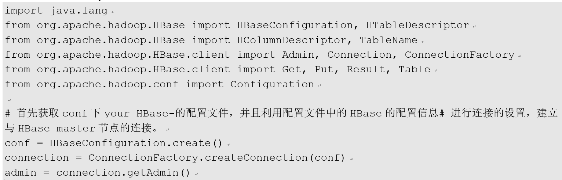
Jython访问HBase

Slide 87
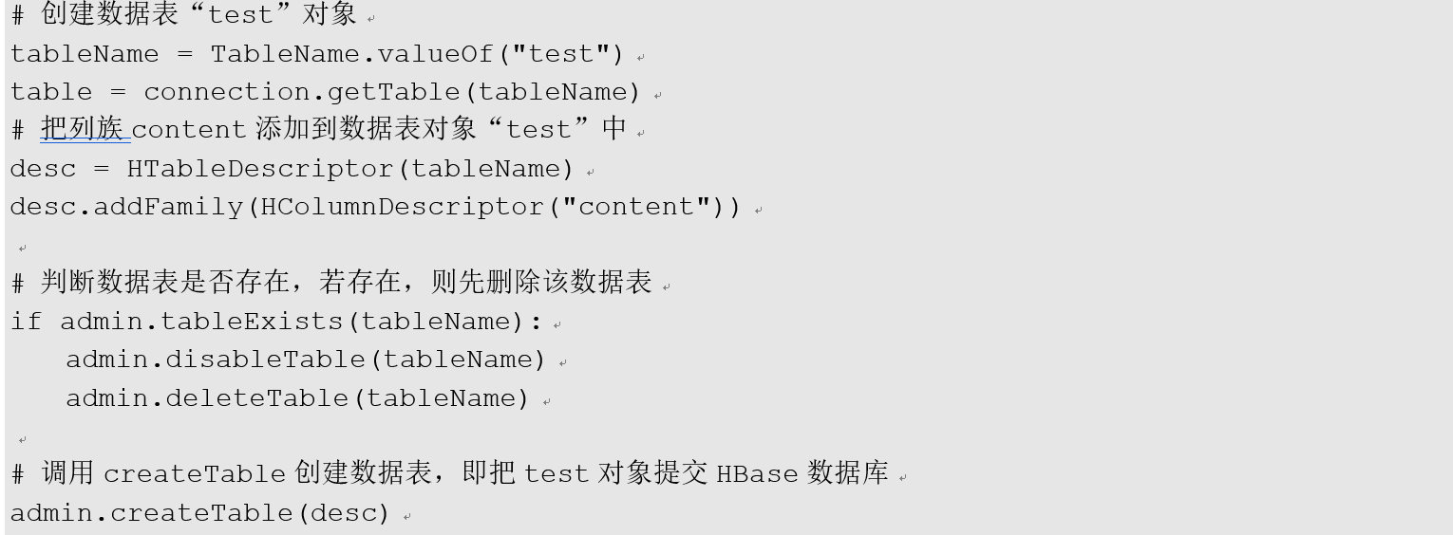
Jython访问HBase

Slide 88
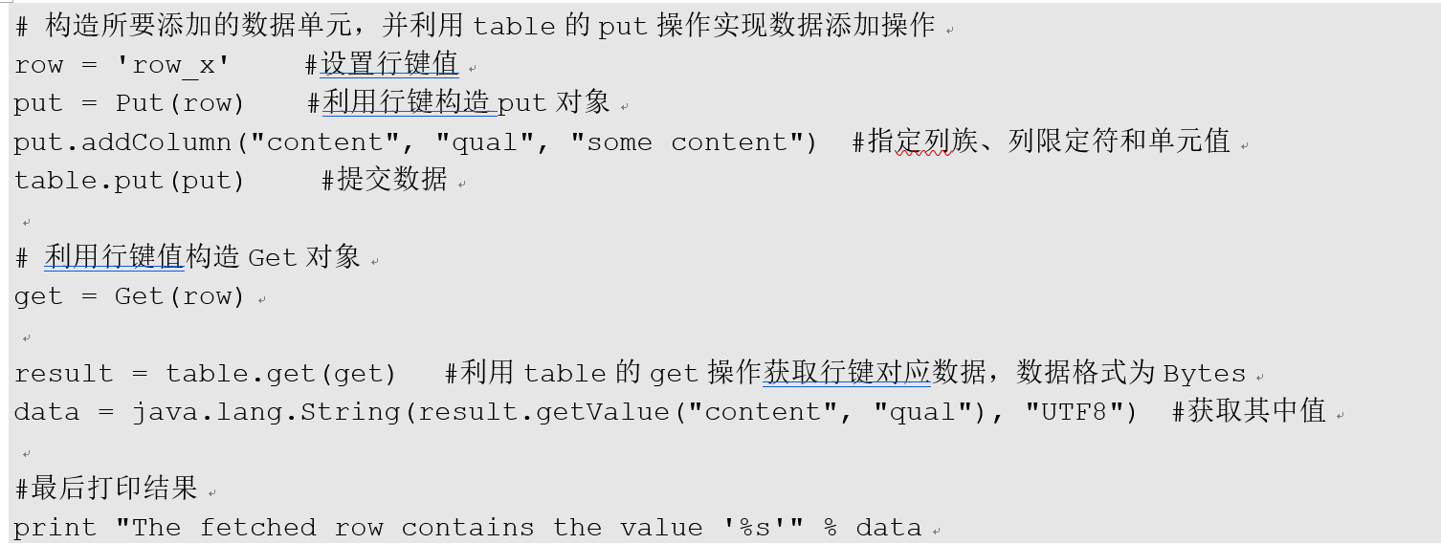
Jython访问HBase

Slide 89
Jython访问HBase
运行该程序前需先启动HBase，之后按照如下方式运行该程序：
jython createTable.py

Slide 90
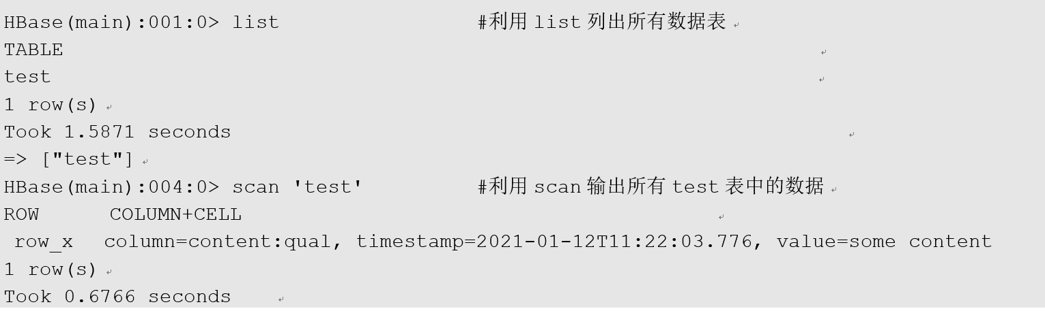
Jython访问HBase
查看表中数据

Slide 91
利用scan遍历HBase中的数据
scan(org.apache.Hadoop.HBase.client.Scan)通常用于按照指定条件获取一批数据，并且可以通过设置过滤器的方式进行数据的过滤操作，因此更加适用于获取一批满足条件的数据，在逐一对数据进行进一步的访问和处理。
scan可以通过setFilter方法添加过滤器，这也是分页、多条件查询的基础。

Slide 92
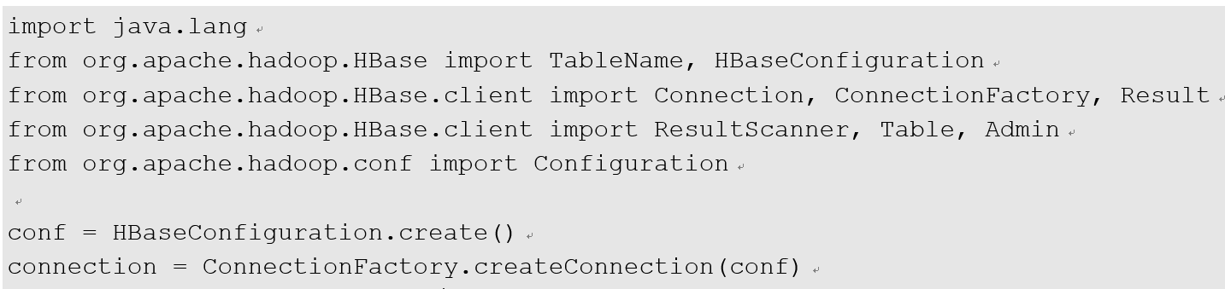
利用scan遍历HBase中的数据
如下是一个scan的应用程序，通过scan具体的数据表返回满足特定列族限定符的数据。

Slide 93
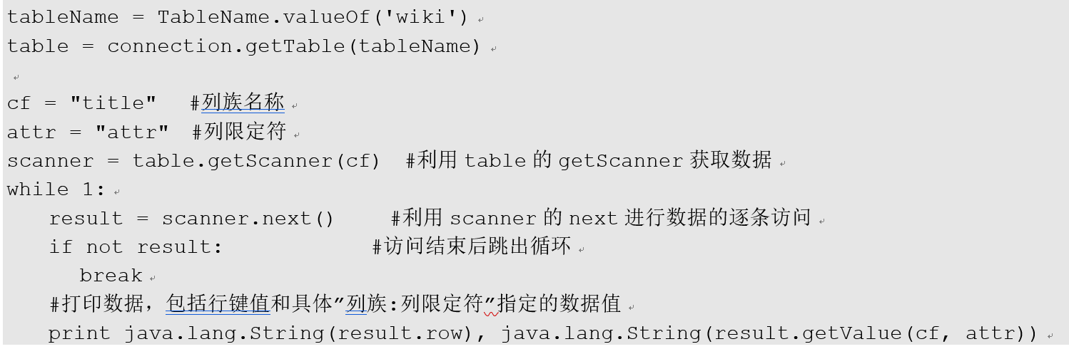
利用scan遍历HBase中的数据

Slide 94
07
本章小结

Slide 95
本章小结
HBase是Apache的Hadoop项目的子项目，不同于一般的关系数据库，它是一个适合于非结构化数据存储的数据库;
HBase是一个分布式的、面向列的开源数据库。
本章中首先介绍了HBase的数据模型，并对HBase Shell的交互式应用展开详细叙述，最后介绍了如何使用Jython实现对HBase的交互访问。

Slide 96

谢
谢
！
PPT模板下载：www.1ppt.com/moban/ 行业PPT模板：www.1ppt.com/hangye/
节日PPT模板：www.1ppt.com/jieri/ PPT素材下载：www.1ppt.com/sucai/
PPT背景图片：www.1ppt.com/beijing/ PPT图表下载：www.1ppt.com/tubiao/
优秀PPT下载：www.1ppt.com/xiazai/ PPT教程： www.1ppt.com/powerpoint/
Word教程： www.1ppt.com/word/ Excel教程：www.1ppt.com/excel/
资料下载：www.1ppt.com/ziliao/ PPT课件下载：www.1ppt.com/kejian/
范文下载：www.1ppt.com/fanwen/ 试卷下载：www.1ppt.com/shiti/
教案下载：www.1ppt.com/jiaoan/
字体下载：www.1ppt.com/ziti/

